Slide 1
教師認證系統
2020人事主任研習

Slide 2
服務窗口
講師：陳志堅老師
Email：tnmax@tn.edu.tw、網路電話：69086
助教：黃婉貞老師
Email：tnwjane@tn.edu.tw、網路電話：69083

Slide 3

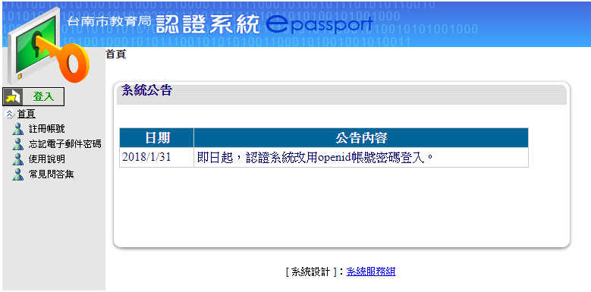
https://epassport.tn.edu.tw/
http://www.tn.edu.tw

Slide 4
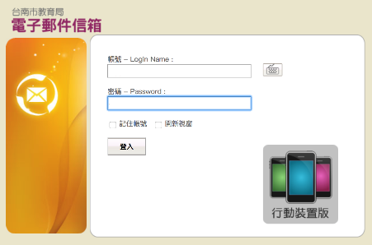

一個帳號登入所有系統
台南市教育局電子郵件信箱
OpenID認證服務
教師認證系統

Slide 5
一、新進教師申請新帳號
註冊帳號步驟
審核帳號
無法審核
無法申請帳號
已離職教師
回任

Slide 6
二、忘記openid密碼
2.忘記
電子郵件密碼
至備用信箱
收取新密碼
無法收到密碼
備用信箱錯誤
3.人事主任協助
重設電子郵件密碼
選人、瀏覽、
產生新密碼
人事主任協助
修改備用信箱
登入教育局電子
郵件更改密碼
登入教育局電子
郵件更改密碼
1.突然無法登入
請至2、3步驟
試著登入教育局
電子郵件
可能是密碼被破解
系統自動更改密碼
無法登入
請至2、3步驟

Slide 7
三、線上填報
系統無法使用
1.可以登入
檢查行政職務
增刪行政職務
指定行政職務
角色管理-指定
2.無法登入
先確認是否可以登入電子郵件

Slide 8
四、收到線上陳報名冊公文
1.帳號清查
審核
個人資料
2.角色移除
角色管理
指定
3.指定
行政職務
4.線上
陳報名冊
陳報名冊
狀況
增刪
行政職務

Slide 9
五、人事會計兼職兩校以上
加入使用者(重設學校)
審核個人資料
七、教師改名、備用信箱、電話
審核個人資料
選擇通過
編輯後更新
六、教師從其他學校調入
短期代理
確認主要的學校
兼職兩校以上
由請假主任新增行政職務並指派
由離職主任指派新主任取代職務
八、退休老師
回來代課
或是忘記密碼
審核個人資料
設定為通過

Slide 10
九、其他功能
匯出全校
教師名冊
匯出
名冊資料
查詢全校教師電子郵件信箱
全校電子郵件
個人資料
個人資訊
職稱、角色
修改一般資料
查詢行政職務

Slide 11
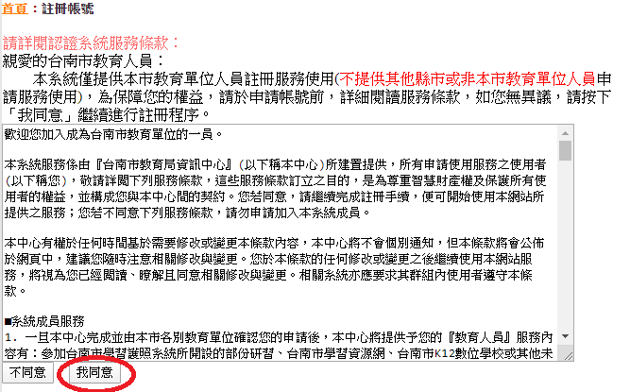
註冊帳號步驟1

Slide 12
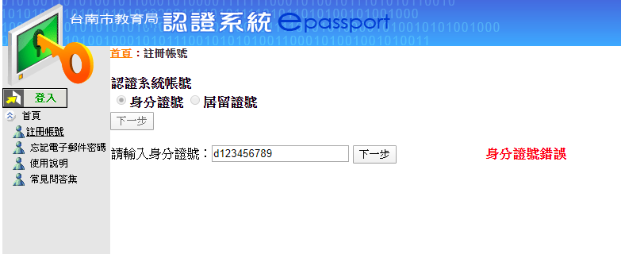
註冊帳號步驟2

Slide 13
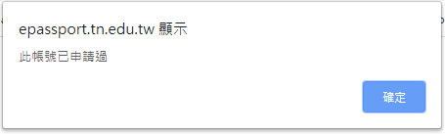
註冊帳號步驟3

Slide 14
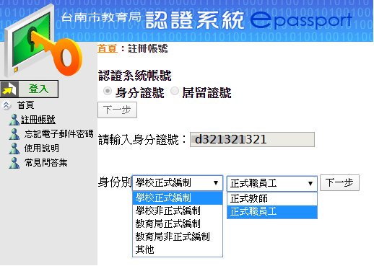
註冊帳號步驟4

Slide 15
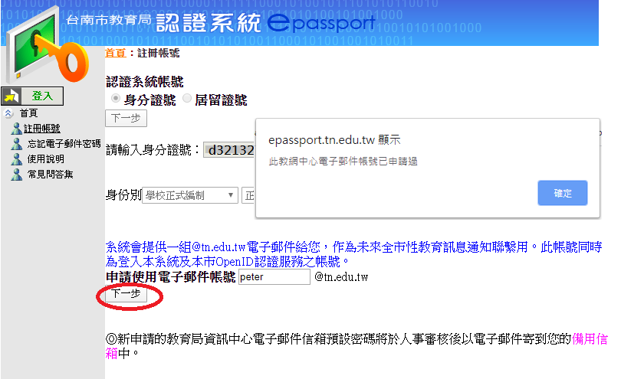
註冊帳號步驟5

Slide 16
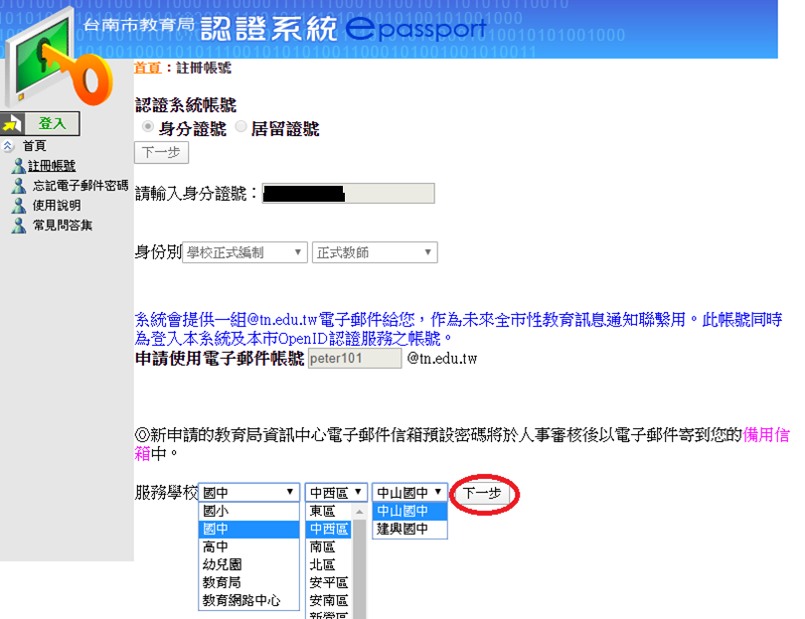
註冊帳號步驟6

Slide 17
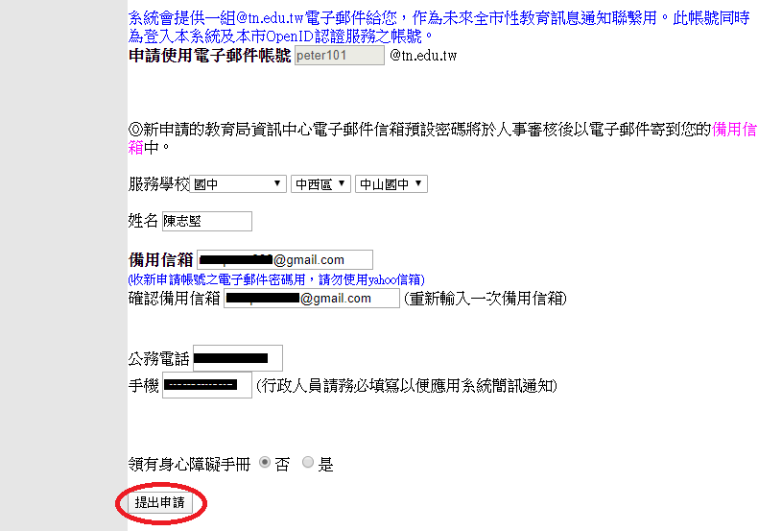
註冊帳號步驟7

Slide 18
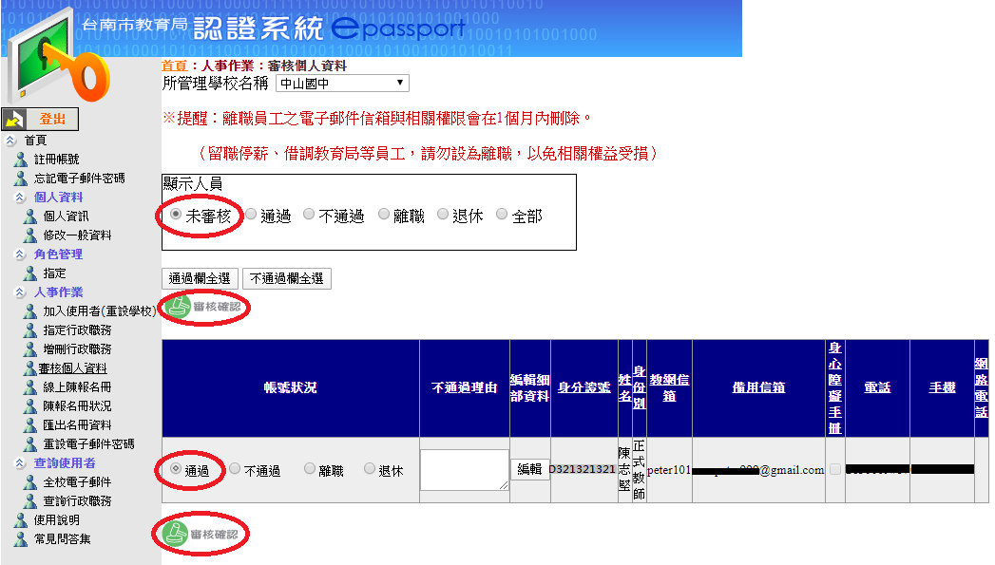
審核帳號1

Slide 19
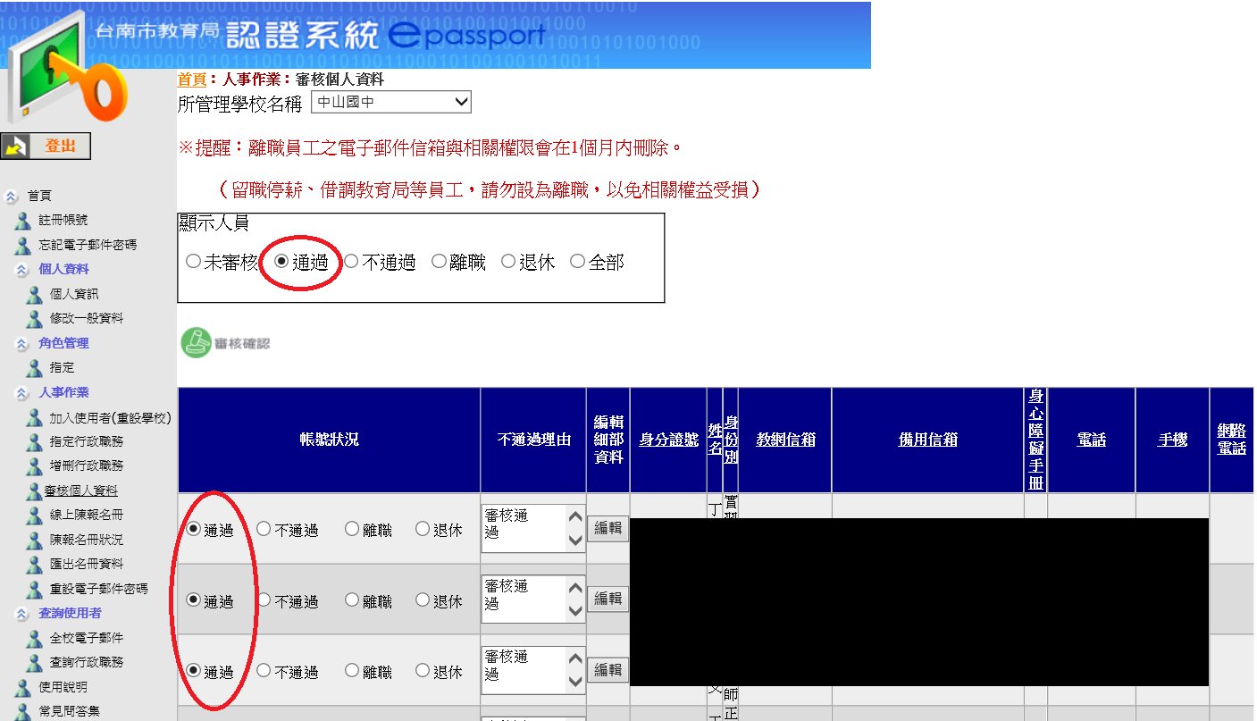
審核帳號2

Slide 20
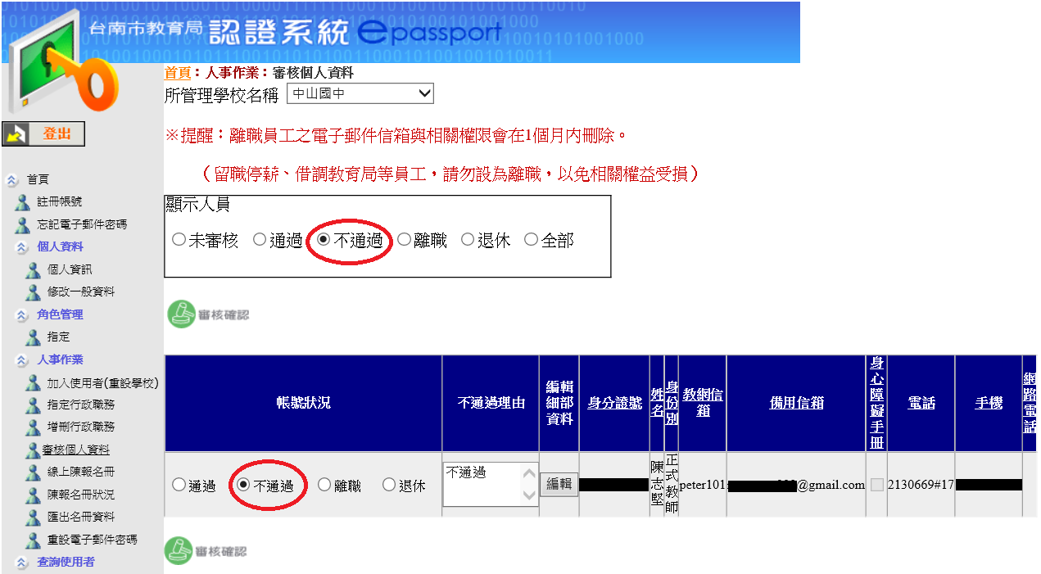
審核帳號3

Slide 21

審核帳號4

Slide 22
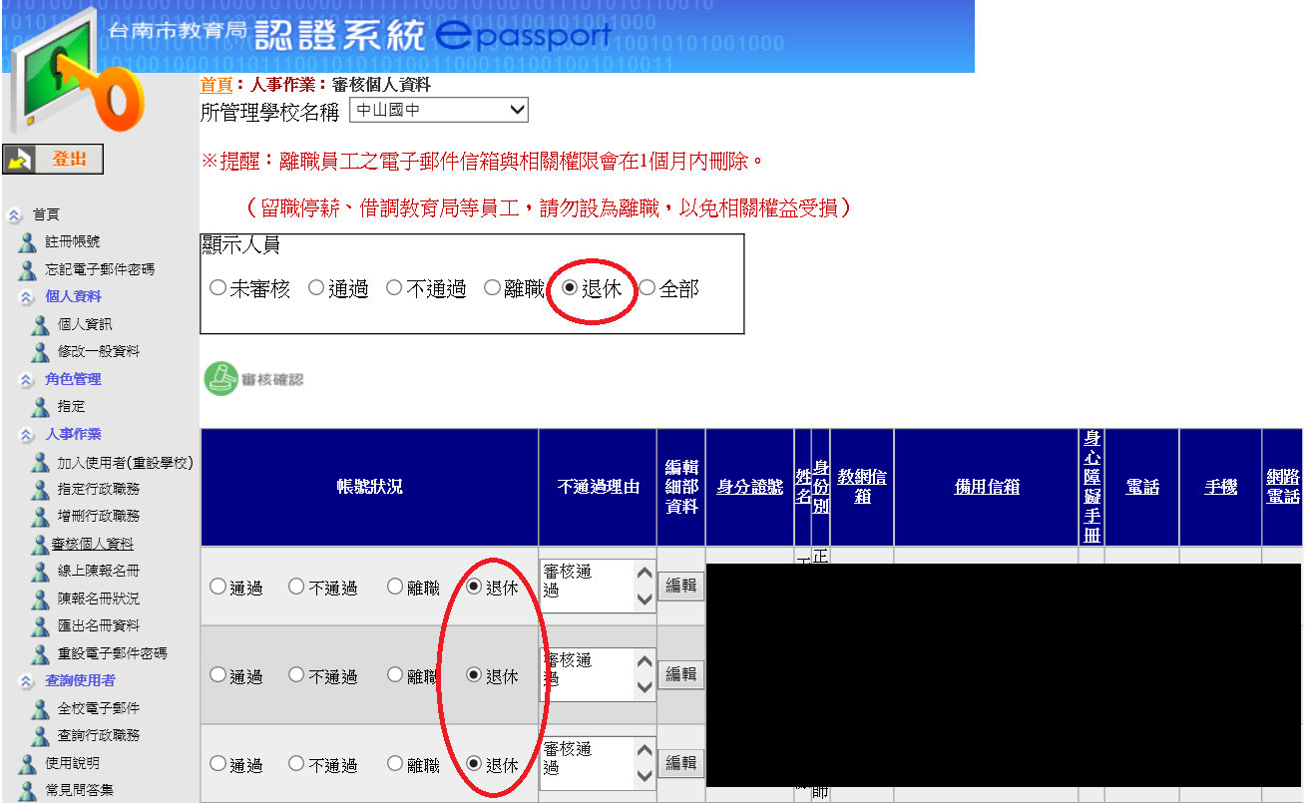
審核帳號5

Slide 23
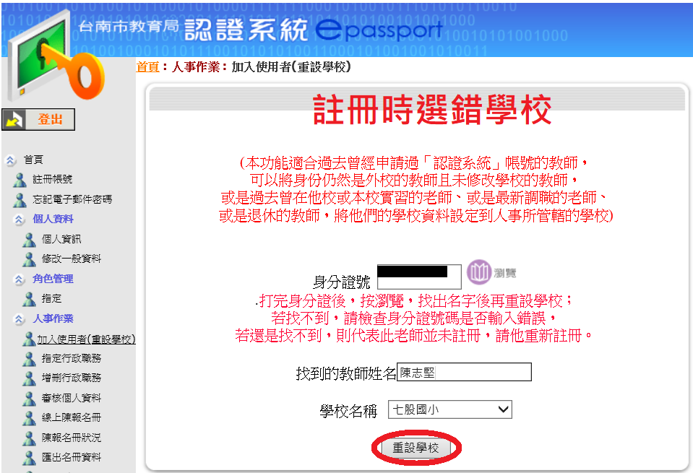
無法審核1

Slide 24
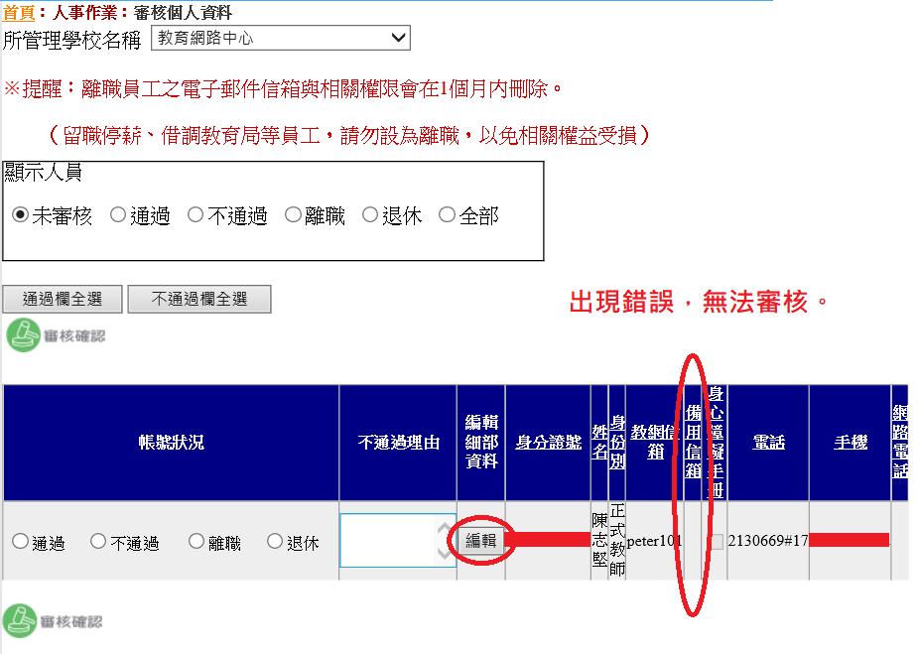
無法審核2

Slide 25
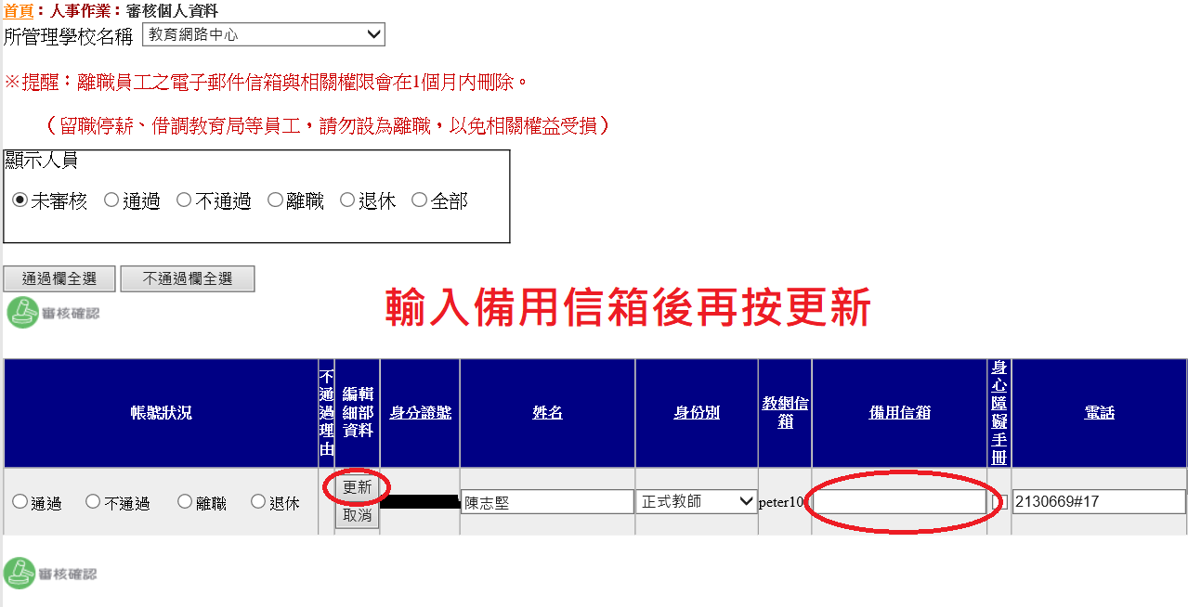
無法審核3

Slide 26
已離職教師回任

Slide 27
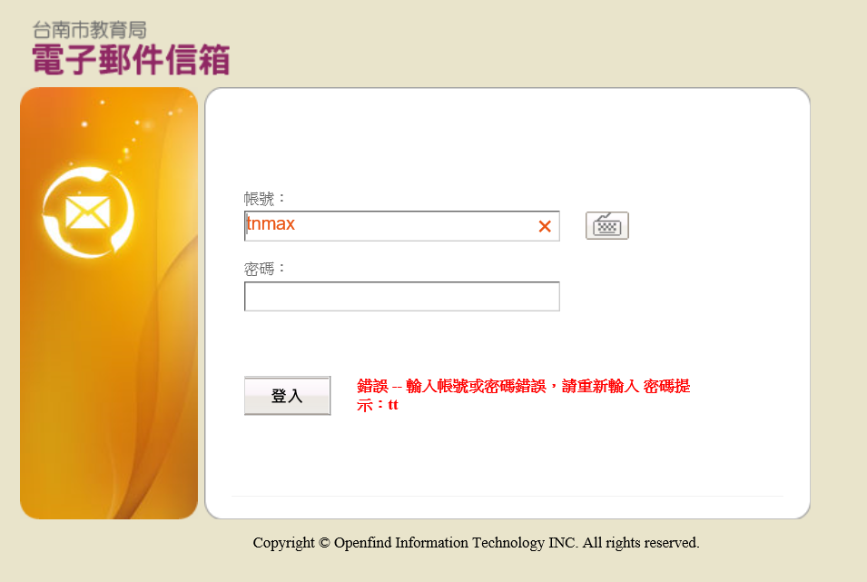
登入教育局電子郵件信箱 https:\\mail.tn.edu.tw

Slide 28
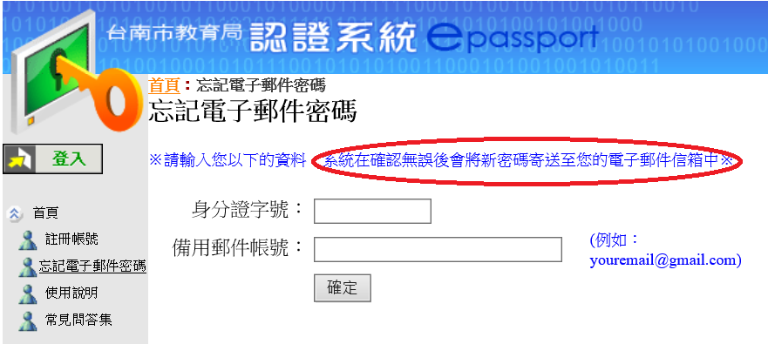
忘記電子郵件密碼

Slide 29
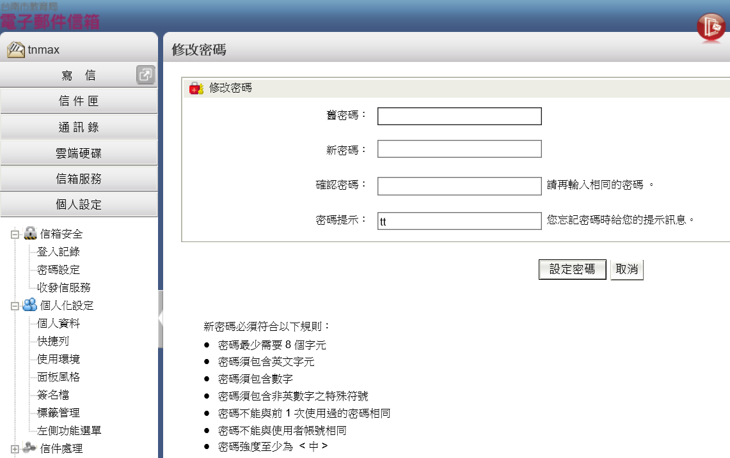
登入教育局電子郵件更改密碼

Slide 30
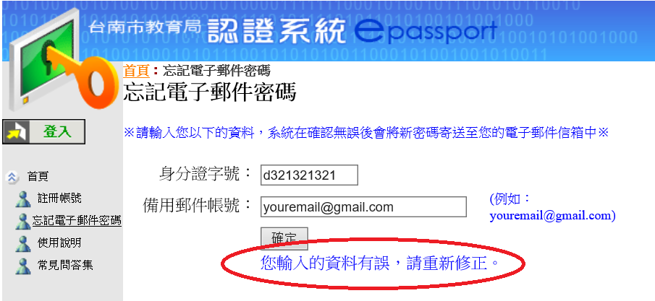
無法收到密碼-備用信箱有誤

Slide 31
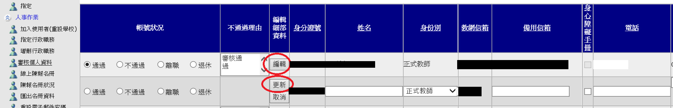
人事主任協助-修改備用信箱

Slide 32
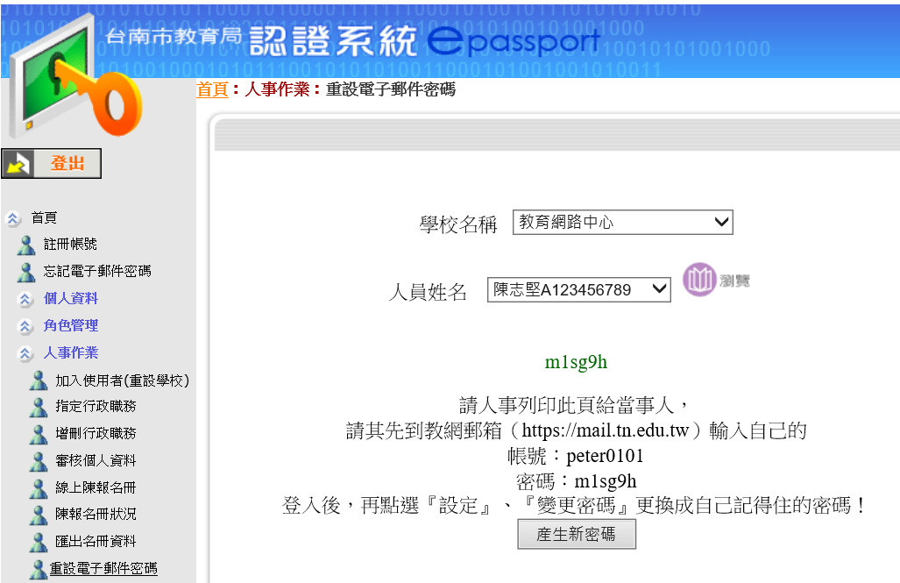
人事主任協助 重設電子郵件密碼

Slide 33
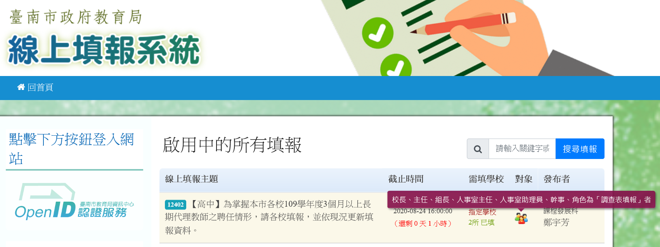
檢查行政職務1

Slide 34
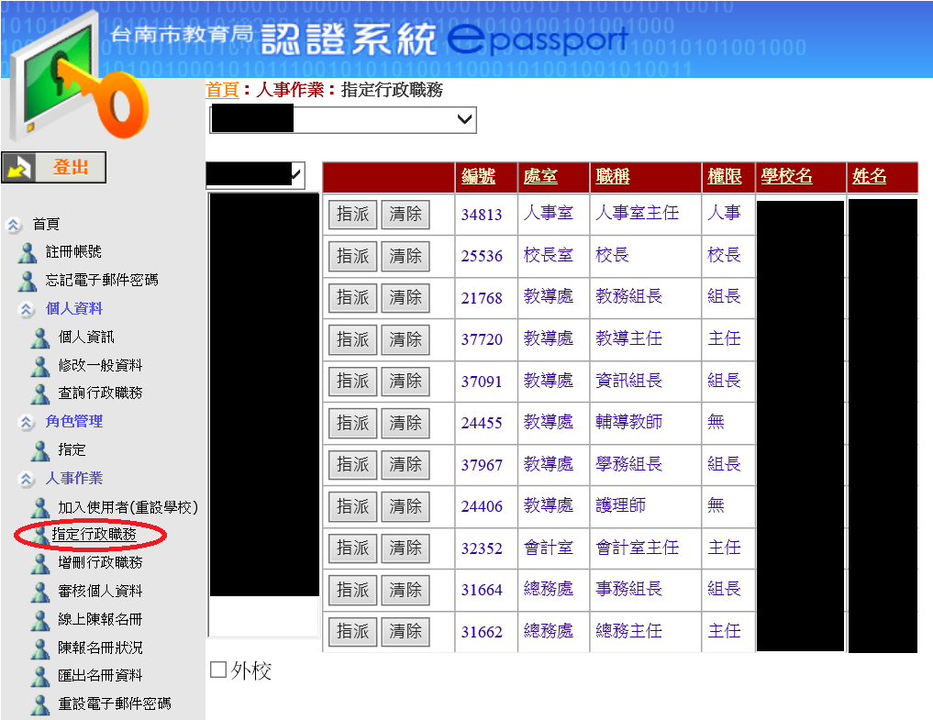
檢查行政職務2

Slide 35
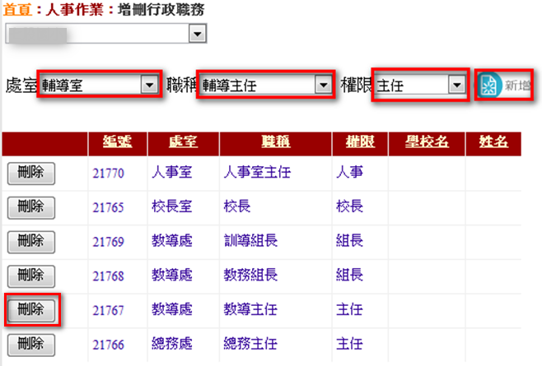
增刪行政職務

Slide 36
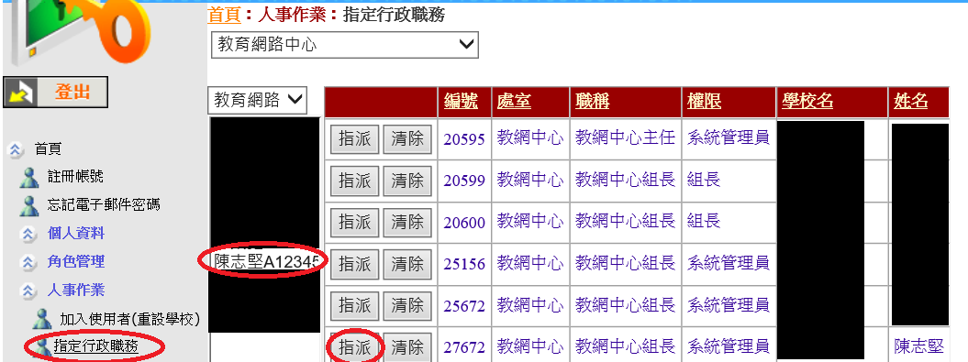
指定行政職務

Slide 37
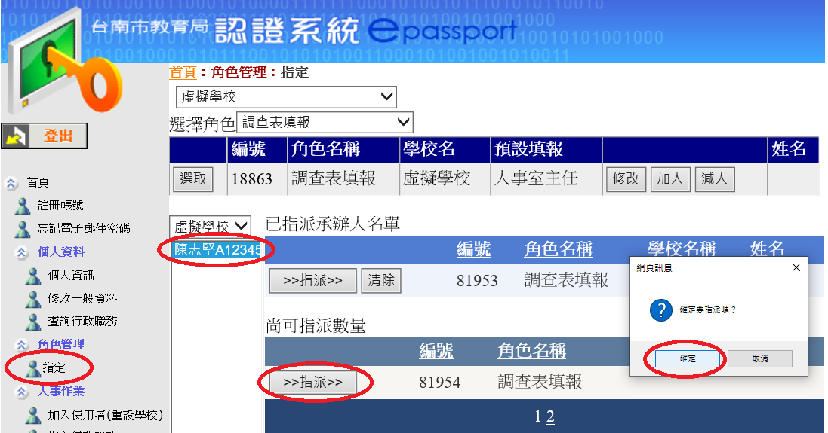
角色管理-指定

Slide 38
臺南市教育局認證系統 線上陳報名冊操作手冊
臺南市教育局資訊中心

Slide 39
忘記密碼或無法登入認證系統
請至網頁https://epassport.tn.edu.tw
點選忘記電子郵件密碼
輸入身份證字號及備用郵件帳號，按確定。
系統在確認無誤後會將新密碼寄送至您的備用信箱
收到密碼後，請至https://mail.tn.edu.tw
輸入帳號及收到的密碼，登入信箱後至個人設定
更改密碼為您個人的密碼。
再次登入認證系統。

Slide 40
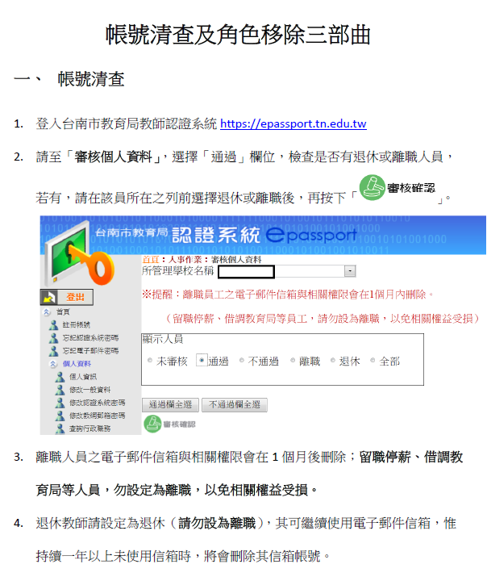
第一 確認教師名單 若人員皆無異動 請直接陳報名冊

Slide 41
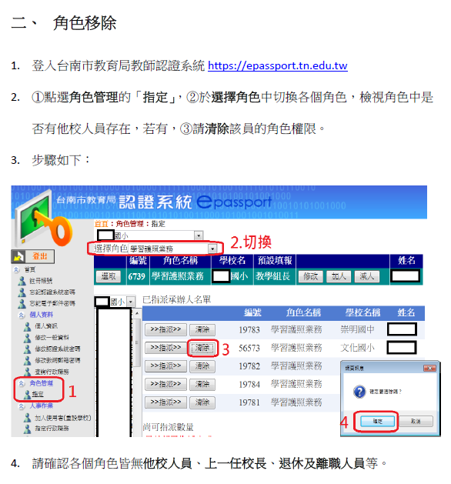
第二 檢查角色異動

Slide 42
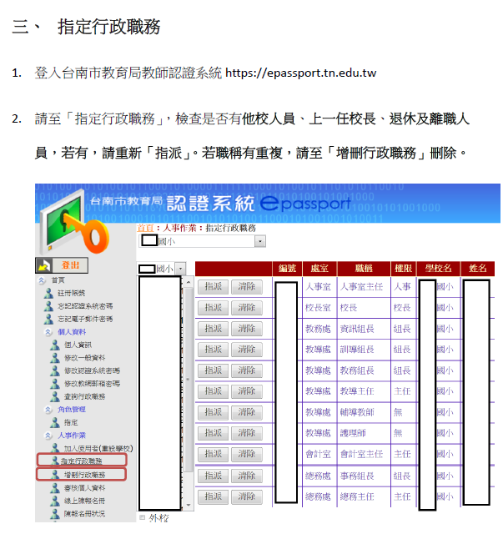
第三 職務異動調整

Slide 43
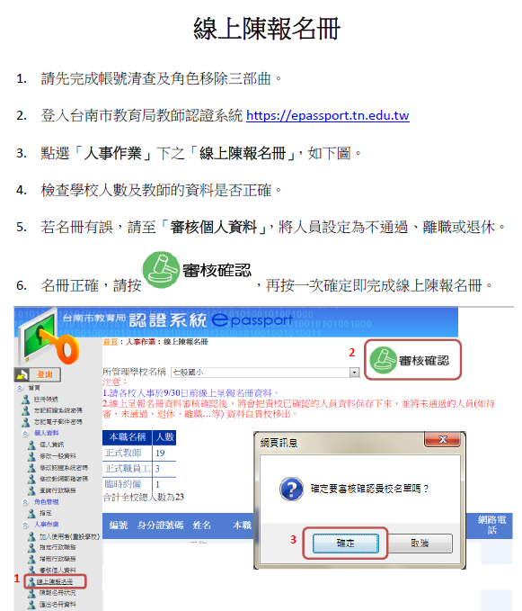
確定送出名冊 完成陳報作業

Slide 44
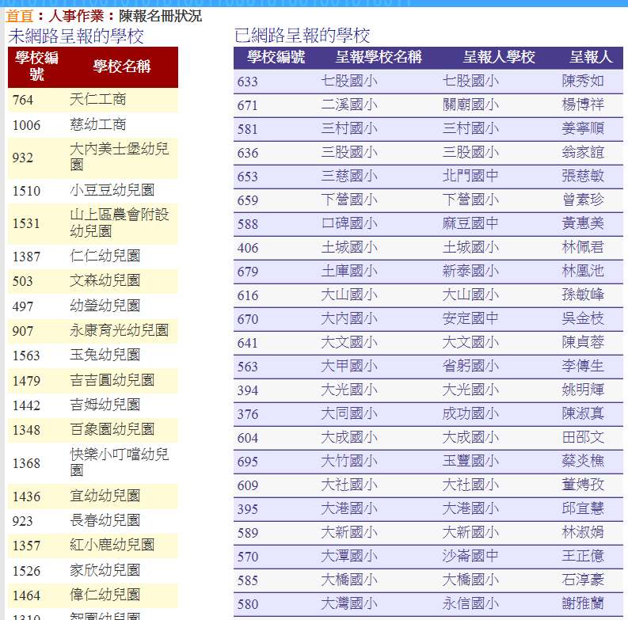
請自行確認 陳報名冊狀況

Slide 45
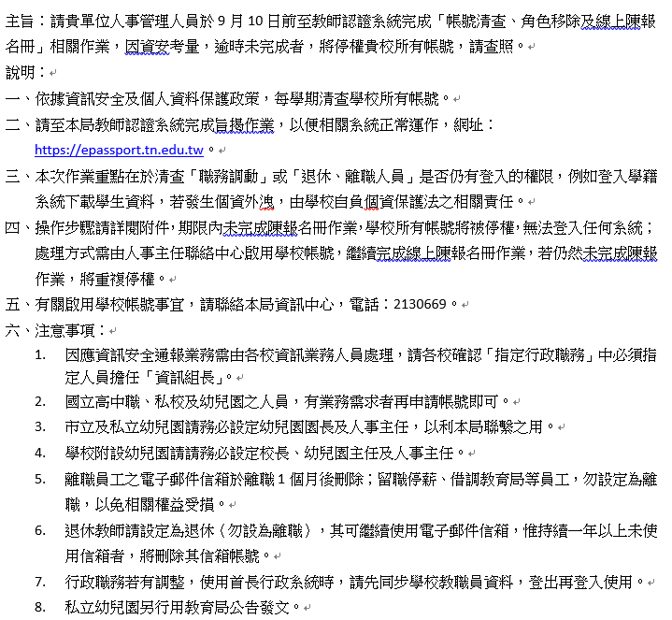
公文

Slide 46
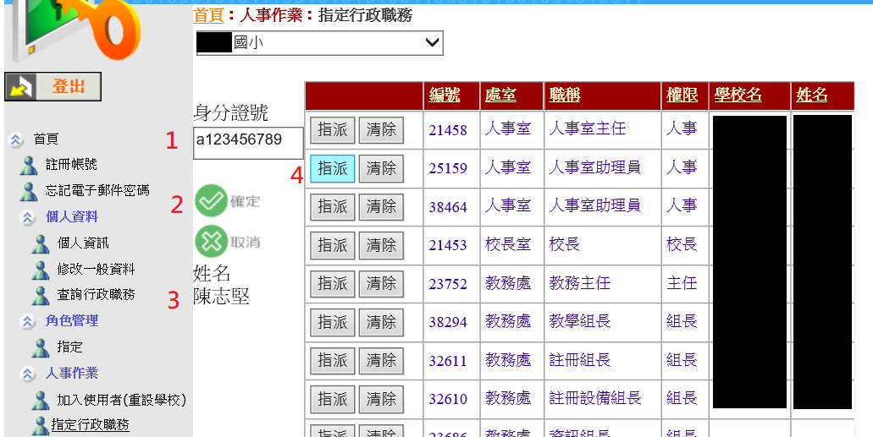
由請假主任新增行政職務並指派

Slide 47
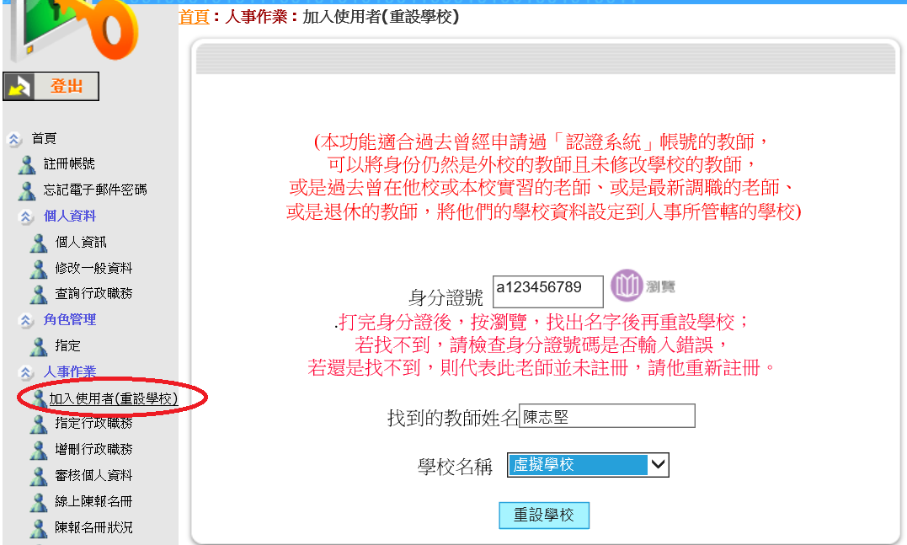
加入使用者(重設學校)

Slide 48
教師改名、備用信箱、電話

Slide 49
退休老師回來代課-設定為通過 退休老師重設密碼後-記得再設定為退休

Slide 50
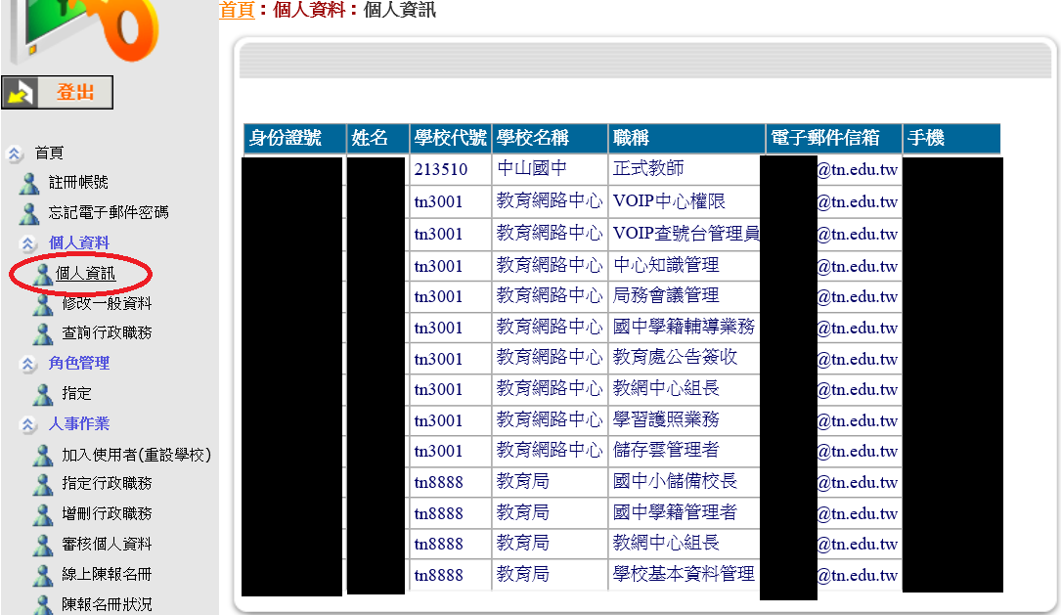
個人資訊

Slide 51
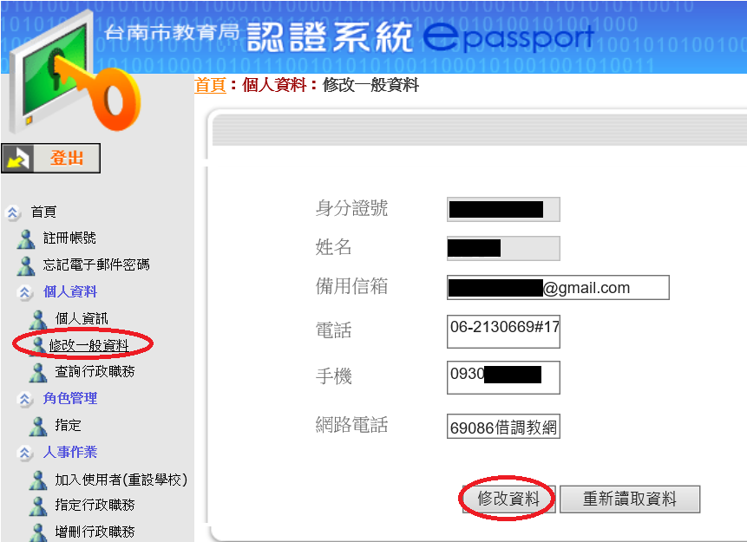
修改一般資料

Slide 52
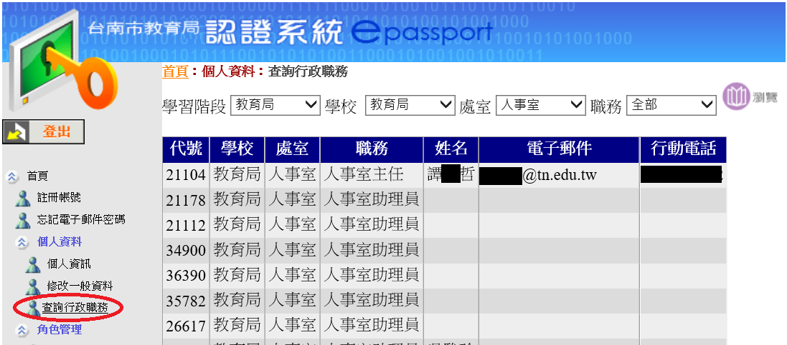
查詢行政職務

Slide 53
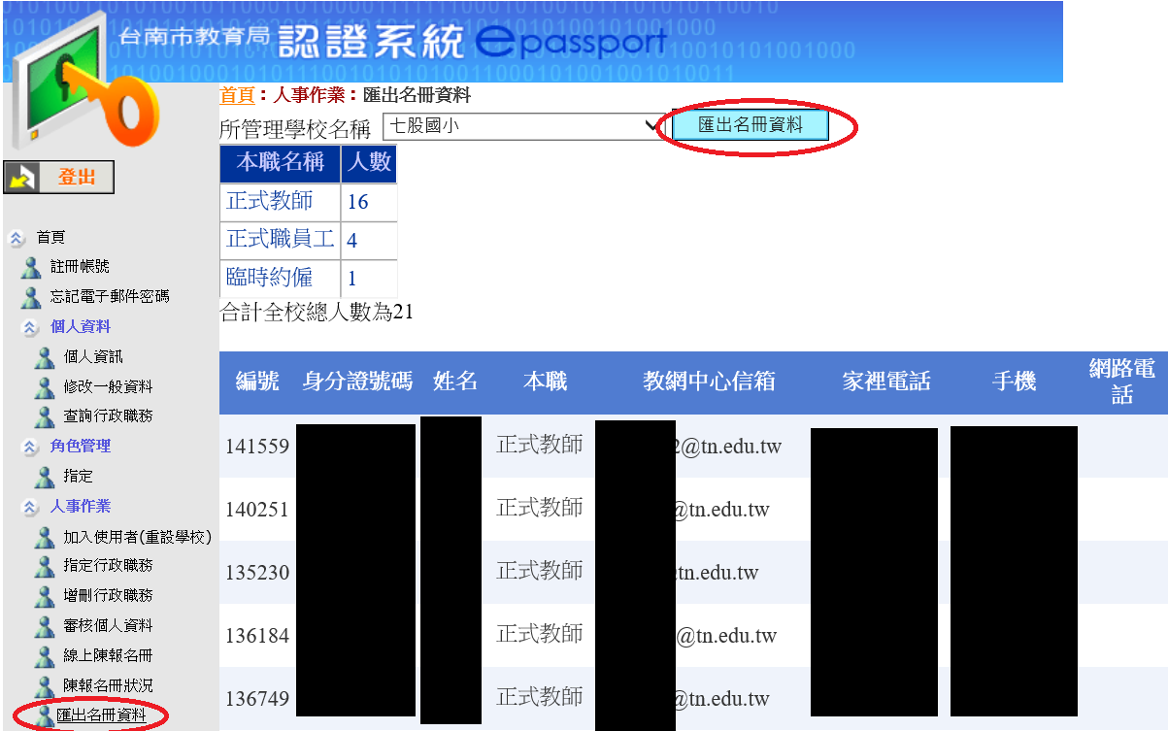
匯出全校教師名冊

Slide 54
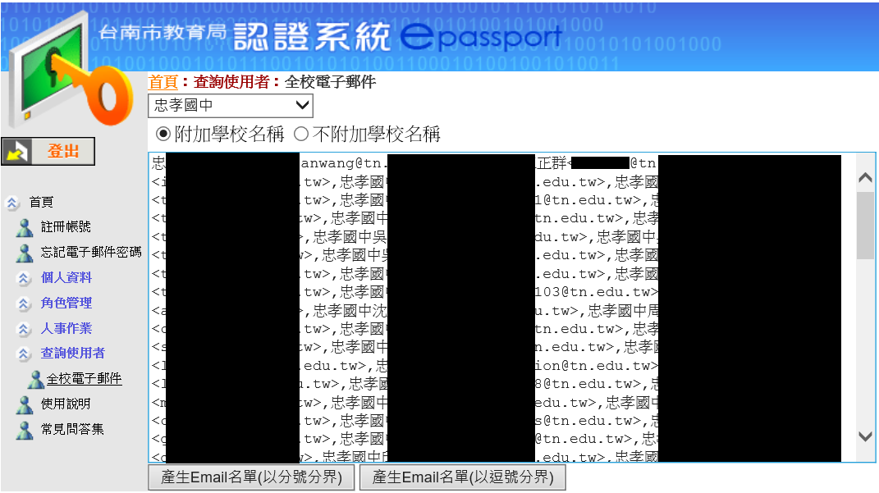
查詢全校教師電子郵件信箱

Slide 55
感謝各位的聆聽

